Slide 1



Môn Toán lớp 3
BÀI 59: CÁC SỐ CÓ NĂM CHỮ SỐ.
SỐ 100 000 (T3+4)

Slide 2
1
Chọn câu trả lời đúng.
Số nào dưới đây có chữ số hàng chục nghìn là 1?
A. 1 000 B. 100 000 C. 100 D. 10 000
D.
D. 10 000
2
Số?
4 000
54 766 = 50 000 + + 700 + 60 + 6
15 000 = + 5 000
37 059 = 30 000 + 7 000 + + 9
76 205 = 70 000 + 6 000 + 200 +
?
10 000
?
50
?
?
5

Slide 3
3
Đ, S?
Trong hội chợ Tết bác Đức, bác Trí và chú Dũng bốc thăm mã số trúng thưởng. Trong thùng còn lại năm số từ 13 820 đến 13 824. Bác Đức bốc được số 13 824.
Như vậy:
Bác Trí không thể bốc được số 13 819.
Chú Dũng chắc chắn bốc được số 13 824.
Chú Dũng có thể bốc được số 13 822.
Đ
?
S
?
?
Đ

Slide 4
4
Người ta đóng số lên các khung xe đạp. Các khung xe đạp đã được đóng số từ 1 đến 99 997. Hỏi ba khung xe tiếp theo sẽ được đóng số nào?
Ba khung xe tiếp theo sẽ được đóng các số: 99 998; 99 999; 100 000.

Slide 5
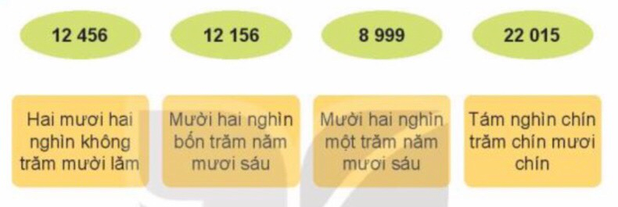
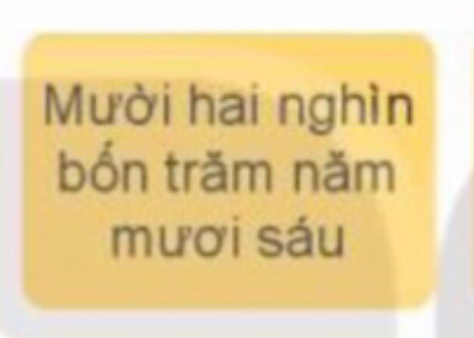
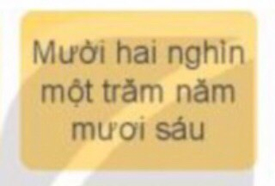
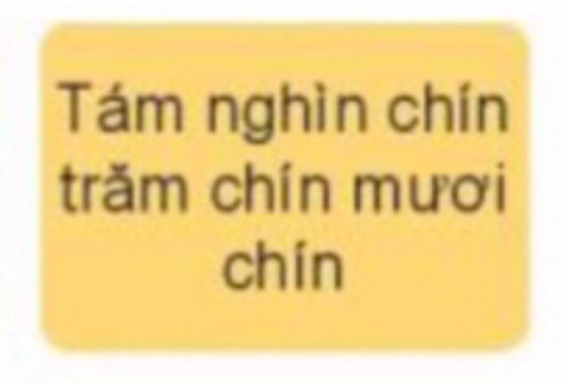
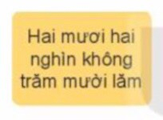
1
Chọn cách đọc thích hợp với số.

Slide 6

2
Số?
25 000
30 000
b) Trong các số trên, số nào là số tròn chục nghìn?
Trong các số trên, các số tròn chục nghìn là: 10 000; 20 000; 30 000.

Slide 7
3
Chọn câu trả lời đúng.
Bạn An đố Mai tìm một số, biết rằng:
Hàng chục nghìn của số cần tìm là 8.
Nếu làm tròn số cần tìm đến hàng chục thì chữ số hàng chục của số làm tròn là 6.
Nếu làm tròn số cần tìm đến hàng trăm thì chữ số hàng trăm của số làm tròn là 4.
Số cần tìm là:
A. 64 301 B. 80 458 C. 82 301 D. 83 465
B.

